Slide 1
«Повышение дальности стрельбы активно-реактивным снарядом на основе математического моделирования и комплексной оптимизации»
МИНИСТЕРСТВО НАУКИ И ВЫСШЕГО ОБРАЗОВАНИЯ РОССИЙСКОЙ ФЕДЕРАЦИИ
ФГБОУ ВО “ИЖЕВСКИЙ ГОСУДАРСТВЕННЫЙ ТЕХНИЧЕСКИЙ УНИВЕРСИТЕТ ИМЕНИ М.Т. КАЛАШНИКОВА”
Кафедра «Прикладная математика и информационные технологии»
Мансуров Рустам Ренатович
Презентация диссертации на тему:
Направление подготовки 01.04.04 «Прикладная математика» Профиль – «Разработка программного обеспечения и математических методов решения инженерных и экономических задач»
Научный руководитель
д.т.н., профессор каф. ПМиИТ С.А. Королев
Ижевск, 2023г.

Slide 2
ЦЕЛЬ И СОСТАВ ЗАДАЧ
Цель работы: Разработка математических моделей, вычислительных алгоритмов и программы для решения задачи повышения дальности стрельбы артиллерийскими снарядами.
Объект исследования: Способы повышения дальности стрельбы артиллерийским снарядом.
Предмет исследования: Математическое моделирование и оптимизация внутри- и внешнебаллистических параметров снаряда и выстрела.
Состав задач:
Анализ факторов, влияющих на дальность стрельбы артиллерийскими снарядами.
Разработка математической модели внешней баллистики активно-реактивного снаряда и устойчивости его движения на траектории.
Разработка математической модели внутренней баллистики в стволе орудия и реактивного двигателя твердого топлива.
Разработка алгоритма оптимизации баллистических условий стрельбы активно-реактивным снарядом с учетом условия устойчивости.
Реализация математических моделей и алгоритмов в виде расчетной программы решения задачи повышения дальности стрельбы.
Исследование пределов повышения дальности стрельбы за счет оптимизации внутри- и внешнебаллистических параметров снаряда и выстрела.
Мансуров Р. Р. «Повышение дальности стрельбы активно-реактивным снарядом на основе математического моделирования…»

Slide 3
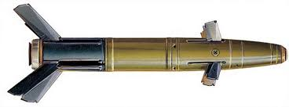
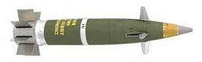
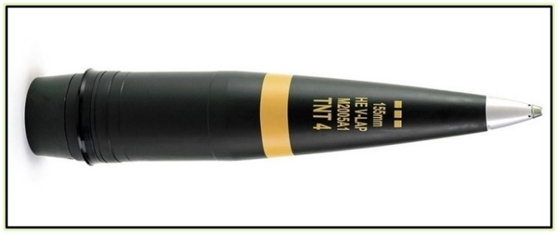
СРАВНЕНИЕ АКТУАЛЬНЫХ СНАРЯДОВ РАЗЛИЧНЫХ СТРАН
Таблица – 1. Характеристики снарядов
Орудия, страна | Тип снаряда | Модель снаряда | Масса снаряда, кг | Начальная скорость, м/с | Длина снаряда, мм | Дальность стрельбы, км
2а36, Россия | Осколочно -фугасный | 3ОФ29 | 46 | 945 | 660 | 28,5
 | Активно-реактивный | 3ОФ30 | 44,63 | 939 | 740 | 33,1
М777, США | Осколочно-фугасный | М795 | 46,70 | 830 | 838 | 23,5
 | Активно-реактивный | M982 Excalibur | 48,00 | 800 | 996 | 40
CAESAR, Франция | Осколочно-фугасный | ERFB | 44 | 950 | 980 | 32
 | Активно-реактивный | V-LAP | 48,34 | 930 | 985 | 54
Рисунок – 1. «Краснополь»
Рисунок – 2. М982 «Excalibur»
Рисунок – 3. «V-LAP»
Мансуров Р. Р. «Повышение дальности стрельбы активно-реактивным снарядом на основе математического моделирования...»

Slide 4
КЛАССИФИКАЦИЯ СПОСОБОВ ПОВЫШЕНИЯ ДАЛЬНОСТИ СТРЕЛЬБЫ СНАРЯДОМ
Способы повышения дальности стрельбы снарядом
Добавление дополнительного ускорителя
Оптимизация массы снаряда
Оптимизация баллистических
условий стрельбы
Реактивный двигатель
Газогенератор
Увеличение дульной скорости
Увеличение массы топлива
Обеспечение устойчивости снаряда
Поиск оптимального угла наклона орудия
Поиск оптимального времени старта
Оптимизация параметров горения
Уменьшение общей массы снаряда
Увеличение длины камеры сгорания
Оптимизация параметров сопла
Решение задачи оптимизации
Рисунок 4 – Способы повышения дальности стрельбы
Мансуров Р. Р. «Повышение дальности стрельбы активно-реактивным снарядом на основе математического моделирования...»

Slide 5
ПОСТАНОВКА ЗАДАЧИ ВНУТРЕННЕЙ БАЛЛИСТИКИ В СТВОЛЕ ОРУДИЯ
Математическая модель внутренней баллистики ствола включает в себя следующие уравнения¹:
Уравнение горения:
- до фазы распада пороховых элементов
или
:
(1)
:
- после распада пороховых элементов
(2)
Рисунок 5 – Схема задачи внутренней баллистики ствола
Уравнения движения и перемещения снаряда:
Дополнительные соотношения:
(3)
(6)
Уравнение энергии:
(4)
(7)
Уравнение состояния:
1 - Русяк И. Г., Липанов А. М., Ушаков В. М., Физические основы и газовая динамика горения порохов в артиллерийских системах М.-Ижевск: Институт компьютерных исследований, 2016. 456 с
(5)
Мансуров Р. Р. «Повышение дальности стрельбы активно-реактивным снарядом на основе математического моделирования...»

Slide 6
ПОСТАНОВКА ЗАДАЧИ ВНУТРЕННЕЙ БАЛЛИСТИКИ РДТТ
Математическая модель внутренней баллистики РДТТ включает в себя следующие уравнения:
Основные допущения модели:
Горение топлива торцевое;
2. Давление в камере сгорания постоянно;
3. Топливо сгорает равномерно.
Скорость горения топлива:
(8)
Рисунок 6 – Схема расчета внутренней баллистики реактивного двигателя
Параметры в выходном сечении сопла определяются с помощью
газодинамических функций:
Расчёт давления в камере сгорания:
(9)
(11)
Приведенная скорость определяется из решения нелинейного уравнения:
Расход продуктов горения через сопло:
(12)
(10)
Сила тяги реактивного двигателя:
Суммарный импульс тяги двигателя:
(13)
(14)
Мансуров Р. Р. «Повышение дальности стрельбы активно-реактивным снарядом на основе математического моделирования...»

Slide 7
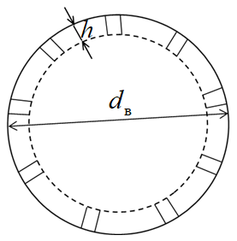
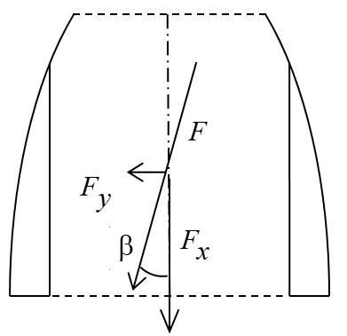
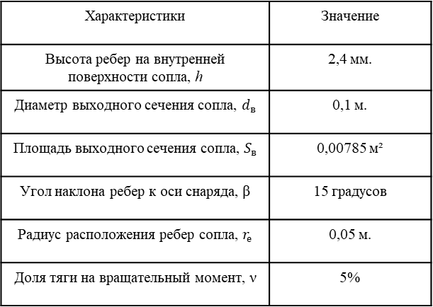
ХАРАКТЕРИСТИ РЕБЕР НА ВНУТРЕННЕЙ ПОВЕРХНОСТИ СОПЛА
Основные параметрические характеристики сопла с ребрами на внутренней поверхности:
Таблица – 2. Параметрические характеристики ребер
Характеристики | Значение
Высота ребер на внутренней поверхности сопла, h | 2,4 мм.
Диаметр выходного сечения сопла, $d_{в}$ | 0,1 м.
Площадь выходного сечения сопла, $S_{в}$ | 0,00785 м²
Угол наклона ребер к оси снаряда, β | 15 градусов
Радиус расположения ребер сопла, $r_{е}$ | 0,05 м.
Доля тяги на вращательный момент, ν | 5%
Рисунок 7 – Сечение сопла с ребрами на внутренней поверхности
Рисунок 8 – Ребра на внутренней
поверхности сопла
Момент вращения двигателя:
Сила тяги реактивного двигателя c учетом доли тяги на вращение:
(15)
(16)
Мансуров Р. Р. «Повышение дальности стрельбы активно-реактивным снарядом на основе математического моделирования...»

Slide 8
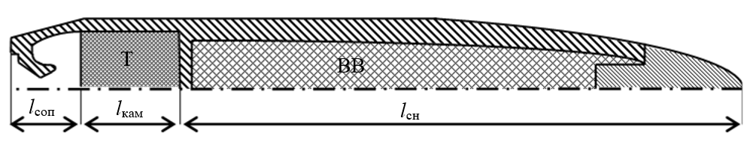
МЕТОДИКА РАСЧЕТА МОМЕНТОВ ИНЕРЦИИ АКТИВНО-РЕАКТИВНОГО СНАРЯДА
Общая масса снаряда:
Аксиальный момент для осесимметричного снаряда:
– масса снаряда;
– момент инерции снаряда;
– масса камеры сгорания РД;
– момент инерции камеры;
– масса соплового блока;
– момент инерции соплового блока.
– масса топливного заряда;
Экваториальный момент:
– масса заглушки сопла.
Общая длина снаряда:
Коэффициент аэродинамического опрокидывающего момента:
– длина камеры подбирается под массу топливного заряда;
– длина снаряда без дополнительного ускорителя;
– длина сопла определяется из условия , где
Рисунок 9 – Схема активно – реактивного снаряда
Мансуров Р. Р. «Повышение дальности стрельбы активно-реактивным снарядом на основе математического моделирования...»

Slide 9
МЕТОДИКА РАСЧЁТА ТРАЕКТОРИИ СНАРЯДОВ
Внешнебаллистические параметры снаряда определяются из решения следующих уравнений:
Координаты центра масс:
(17)
Угол наклона траектории:
Угол направления:
(18)
(19)
Скорость снаряда:
Аксиальная угловая скорость:
(20)
(21)
Рисунок 10 – Траектория снаряда
Изменение массы снаряда (за счёт сгорания топлива):
Начальные условия при t = 0:
(22)
– коэффициенты составляющих аэродинамической силы по осям связанной системы координат (вычисляются по закону 1943г.)
– начальная угловая скорость,
– дульная скорость,
– масса снаряда и угол наклона орудия задаются исходя из решения задачи оптимизации.
Мансуров Р. Р. «Повышение дальности стрельбы активно-реактивным снарядом на основе математического моделирования...»

Slide 10
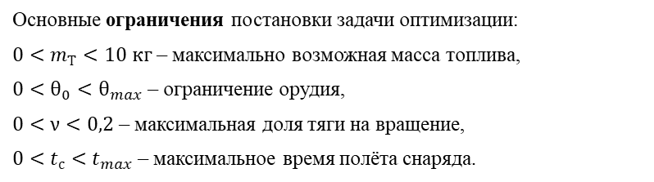
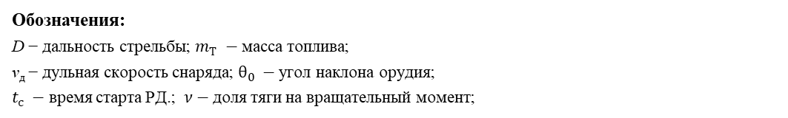
ЗАДАЧА ОПТИМИЗАЦИИ ПАРАМЕТРОВ АКТИВНО-РЕАКТИВНОГО СНАРЯДА
Постановка задачи максимизации дальности с учетом сохранения устойчивости на всей траектории:
(23)
Обозначения:
D − дальность стрельбы; $m_{Т} −$ масса топлива;
v$д$− дульная скорость снаряда; $θ_{0} −$ угол наклона орудия;
$t_{с} −$ время старта РД.; $ν$ $−$доля тяги на вращательный момент;
Основные ограничения постановки задачи оптимизации:
$0<m_{Т}<10 кг$ – максимально возможная масса топлива,
$0<θ_{0}<θ_{max}$ – ограничение орудия,
$0<ν<0,2$ – максимальная доля тяги на вращение,
$0<t_{с}<{ t}_{max}$ – максимальное время полёта снаряда.
Рисунок 11 – Схема снаряда с соплом и ракетным двигателем
Таблица 3 – Массовые характеристики снаряда для различной массы топлива
40 | 0 | 40 | 0,620
40 | 5,0 | 55,6 | 0,885
40 | 10,0 | 66,7 | 1,10
Дополнительные соотношения:
Мансуров Р. Р. «Повышение дальности стрельбы активно-реактивным снарядом на основе математического моделирования...»

Slide 11
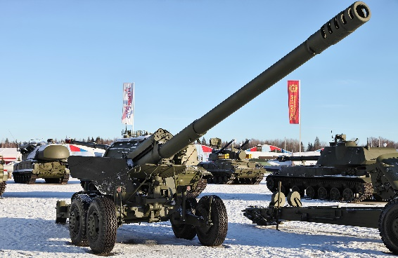
МОДЕЛИРУЕМОЕ ОРУДИЕ
Таблица – 5. Характеристики пороха для орудия 2а36
Параметр | Обозначение | Размерность | Значение
Масса пороха | ω | кг | 19
Число каналов в пороховом элементе | n | - | 7
Максимальное давление | p_{макс} | МПа | 340
Плотность порохового элемента | δ | кг/м³ | 1520
Длина порохового элемента | L₀ | м | 0,019
Внешний диаметр порохового элемента | D₀ | м | 0,0115
Диаметр канала порохового элемента | d₀ | м | 0,0009
Толщина горящего свода | 2e₁ | м | 0,0022
Рисунок 12 – 152-мм пушка 2а36
Таблица – 4. Характеристики орудия 2а36
Параметр | Обозначение | Размерность | Значение
Длина ствола | L_{ст} | м | 7,562
Длина каморы | L_{км} | м | 1,015
Диаметр каморы | D_{км} | м | 0,214
Мансуров Р. Р. «Повышение дальности стрельбы активно-реактивным снарядом на основе математического моделирования...»

Slide 12
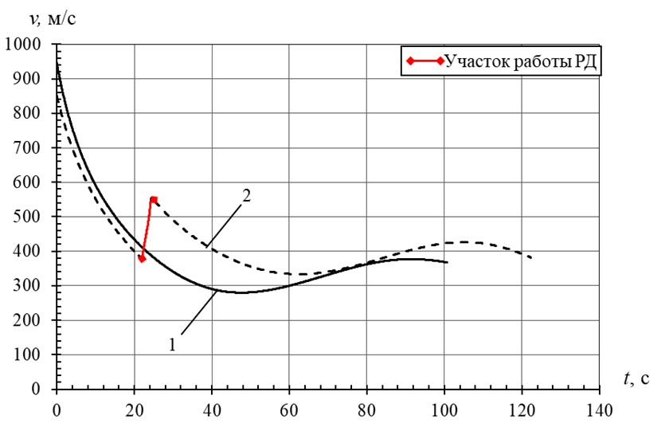
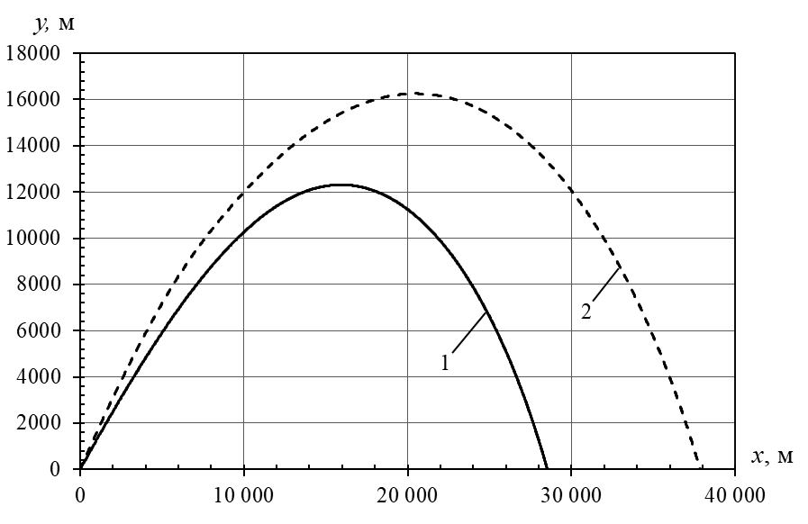
МОДЕЛИРУЕМЫЙ СНАРЯД
Таблица – 6. Моделируемый АРС снаряд
Параметр | Обозначение | Размерность | Значение
Масса | m_{Σ} | кг | 55,6
Дульная скорость | v_{д} | м/с | 851
Длина | l_{Σ} | мм | 885
Рисунок 14 – Изменение скорости снаряда:
1 – осколочно-фугасный снаряд, 2 – активно-реактивный снаряда.
Таблица – 7. Моделируемый ОФ снаряд
Параметр | Обозначение | Размерность | Значение
Масса | m_{Σ} | кг | 46
Дульная скорость | v_{д} | м/с | 945
Длина | l_{Σ} | мм | 660
Рисунок 13 – Траектория полёта снаряда:
1 – осколочно-фугасный снаряд, 2 – активно-реактивный снаряда.
Мансуров Р. Р. «Повышение дальности стрельбы активно-реактивным снарядом на основе математического моделирования...»

Slide 13
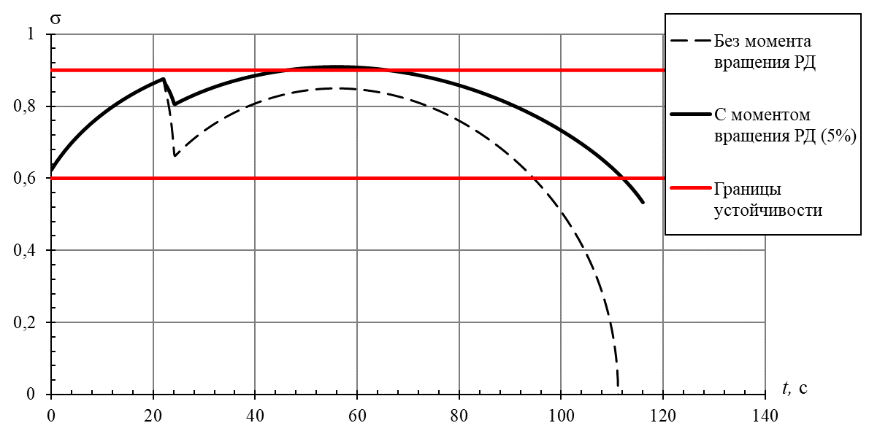
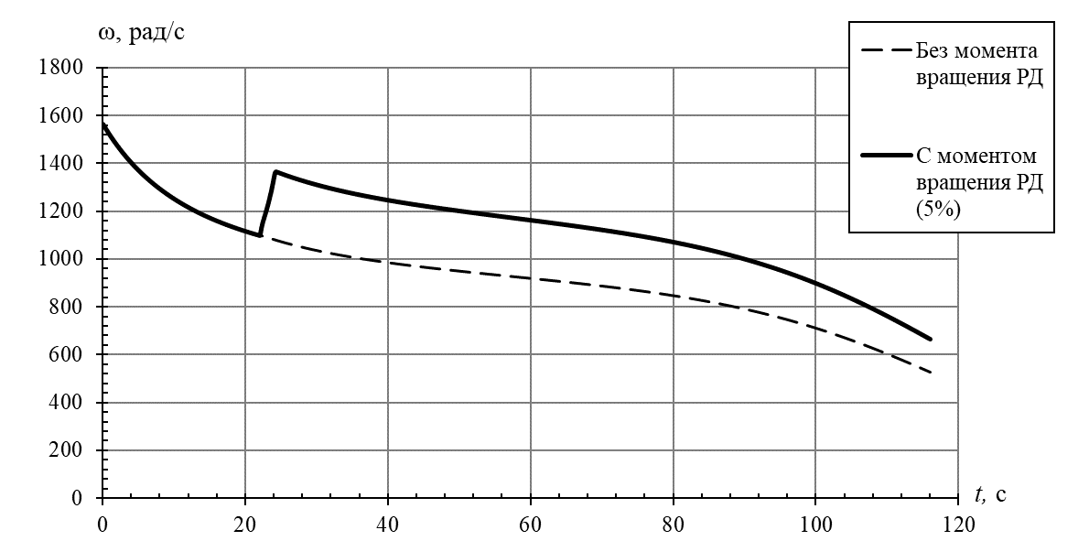
ЗАДАЧА УСТОЙЧИВОСТИ НА ТРАЕКТОРИИ
Условия устойчивости снаряда на траектории:
Критерий устойчивости:
- коэффициент
гироскопического момента
- коэффициент
аэродинамического момента
Рисунок 16 – Изменение условия устойчивости при раскручивающимся двигателе
Рисунок 15 – Изменение угловой скорости при раскручивающимся двигателе
Мансуров Р. Р. «Повышение дальности стрельбы активно-реактивным снарядом на основе математического моделирования...»

Slide 14
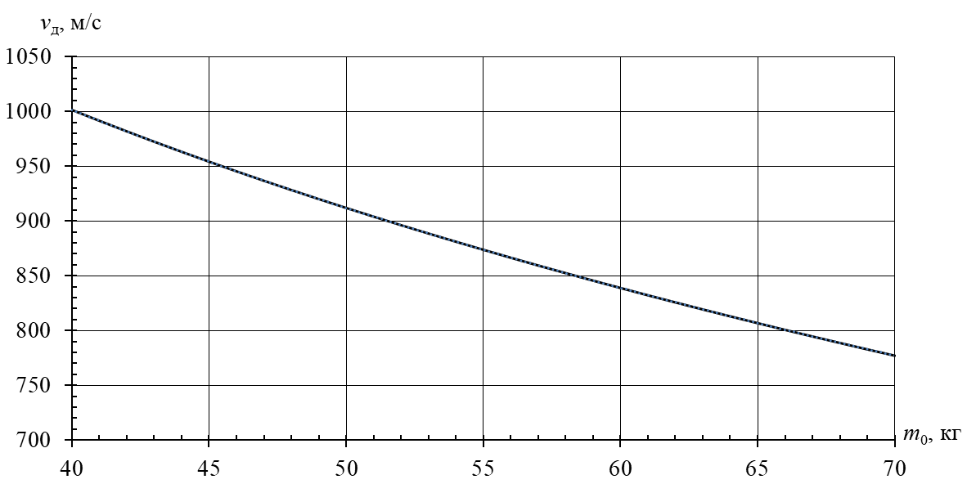
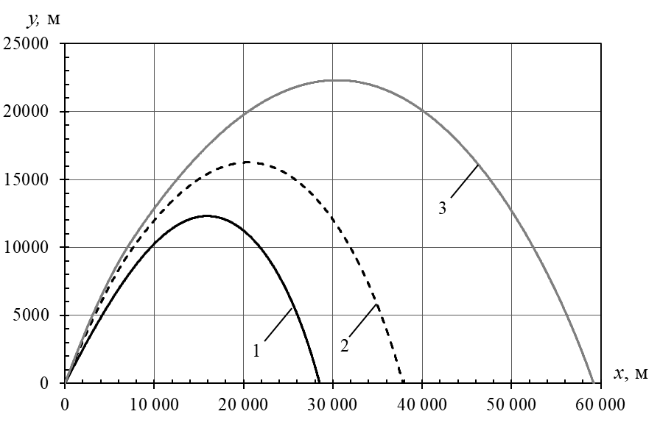
РЕЗУЛЬТАТЫ РЕШЕНИЯ ЗАДАЧИ ВНУТРЕННЕЙ БАЛЛИСТИКИ
Таблица – 8. Зависимость начальной скорости от массы снаряда
Таблица – 9. Зависимость дальности от массы топлива
m₀, кг | 40 | 55,6 | 66,7
v_{д}, м/с | 983 | 851 | 776
m_{Т}, кг | 0 | 5 | 10
D, м | 28500 | 37923 | 59208
v_{д}, м/с | 945 | 851 | 800
Рисунок – 17 Зависимость начальной скорости от массы снаряда
Рисунок 18 – Зависимость дальности от массы топлива
1 – m_{Т} = 0 кг, 2 – m_{Т} = 5 кг, 3 - m_{Т} = 10 кг
Мансуров Р. Р. «Повышение дальности стрельбы активно-реактивным снарядом на основе математического моделирования...»

Slide 15
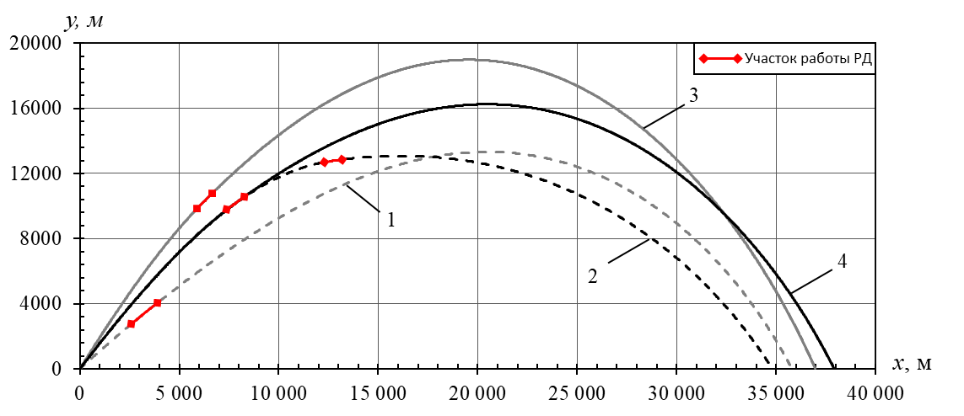
РЕЗУЛЬТАТЫ РЕШЕНИЯ ЗАДАЧИ ОПТИМИЗАЦИИ АКТИВНО – РЕАКТИВНОГО СНАРЯДА
Таблица – 10. Оптимальные характеристики для задачи оптимизации
Таблица – 11. Дальность стрельбы при различных параметрах
m_{T}, кг | v_{д}, м/с | θ₀, град | t_{с}, сек | ν
5 | 851 | 58 | 22 | 0,05
t₀ , с | 41 | 20 | 22 | 5
θ₀, град | 58 | 63 | 58 | 48
X, м | 34813 | 36982 | 37923 | 35798
Рисунок – 19 График траектории полёта снаряда при различных параметрах
1 – время старта РД = 5 с, 2 – время старта РД = 41 с, 3 – время старта РД = 20 с, 4 – время старта РД = 22 с
Мансуров Р. Р. «Повышение дальности стрельбы активно-реактивным снарядом на основе математического моделирования...»

Slide 16
ЗАКЛЮЧЕНИЕ
Разработана комплексная математическая модель внутренней и внешней баллистики активно – реактивного снаряда.
Разработана математическая постановка задачи оптимизации параметров внутренней и внешней баллистики с целью повышения дальности стрельбы.
Решена задача внутренней баллистики в стволе орудия, найдена зависимость начальной скорости от массы снаряда. При изменении массы от 40 кг до 70 кг скорость снаряда меняется от 1001,4 м/с до 777,1 м/с.
Решена задача внутренней баллистики реактивного двигателя, время работы реактивного двигателя при массе топлива равной 5,0 кг составило 2,6 секунд, при этом суммарный импульс реактивного двигателя составил 11,56 кПа. Суммарный прирост скорости на участке работы РД составил 215 м/с. Удалось установить, что за счёт добавления в конструкцию реактивного двигателя дальность увеличилась на 31%, по сравнению со штатным осколочно-фугасным снарядом.
Решена задача внешней баллистики активно-реактивного снаряда с контролем устойчивости движения по траектории. Устойчивость снаряда обеспечена за счёт момента вращения двигателя (5%).
Решена задача оптимизации дальности полёта активно-реактивного снаряда. Найден оптимальный угол наклона орудия θ₀ = 58° и время старта двигателя на траектории t₀ = 22 с. При данных параметрах дальность полёта снаряда составила 37,9 км, что на 4,9 км больше штатного активно-реактивного снаряда 3ОФ30.
Мансуров Р. Р. «Повышение дальности стрельбы активно-реактивным снарядом на основе математического моделирования...»

